Slide 1


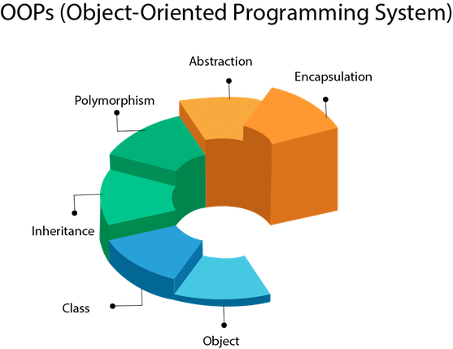

Java’da yazıcı sınıfları
Nesneye Dayalı Programlama Dersi
http://youtube.com/bmdersleri
Hazırlayan ve Sunan: Mubarak Ibrahim Elmi 1811404054
Tarih : 06/06/2021
Sürüm : v2
Ders Yürütücüsü : Doç. Dr. İsmail KIRBAŞ

Slide 2

İçindekiler
Yazıcı sınıfları
PrintWriter sınıfı
OutputStreamWrıter Sınıfı
FileWriter Sınıfı
BufferedWriter sınıfı
StringWriter sınıfı
Sonuç
Kaynaklar
http://youtube.com/bmdersleri

Slide 3

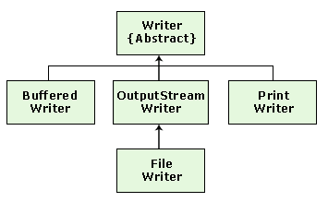
Yukarıdaki grafikte Writer sınıfı altında yer alan alt sınıflar görülüyor. Ayrıca onlarında alt sınıfları mevcut. FileWriter sınıfı buna örnektir. Writer soyut sınıfına ait metodlara aşağıda yer verilmiştir.
• void write(int a);
Belirtilen karakteri dosyaya giden veri yoluna yazar.
• void write(char[] dizi);
Belirtilen veri dizisini dosyaya giden veri yoluna yazar.

Slide 4
• void write(char[] dizi, int off, int len);
Belirtilen veri dizisini belirtilen parametrelere göre dosyaya giden veri yoluna yazar. İlk parametreyle char tipinde bir dizi aktarılır. İkinci parametre ile veri dizisinin odak konumu belirlenir. Son parametre ile odak konumdan itibaren kaç karakter yazılacağı belirlenir.
• void write(String s);
Belirlenen String(text) tipindeki nesneyi dosyaya giden veri yoluna yazar.
• void write(String s, int off, int len);
Belirtilen String(text) tipindeki nesneyi belirtilen parametrelere göre dosyaya
giden veri yoluna yazar.

Slide 5
• void flush();
Dosyaya giden veri yoluna yazılmış veriyi dosyaya yazar. Yani dosyaya veriyi
yazacak metoddur. Şayet bu metod çağrılmazsa, veri yolunda tutulan veriler
dosyaya yazılmaz. Ancak Writer sınıfı içerisinde bulunan içsel dizi boyutu
dolarsa, o zaman bu metod otomatik olarak çağrılır ve veri dosyaya yazdırılır.
Ancak manuel çağrılması daha kullanışlıdır ve veri kaybı yaşanmaması için
hayati öneme sahiptir.
• String getEncoding();
Kullanılan karakter seti bilgisini döndürür.

Slide 6
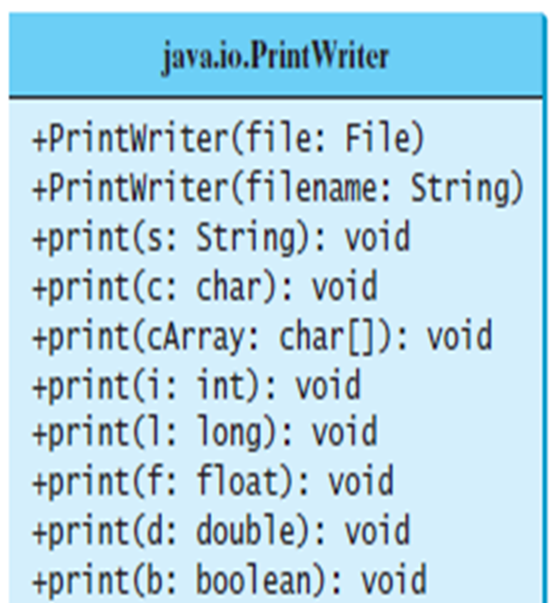
PrintWriter sınıfı
Java’da bir metin dosyasına çıktı gönderebilmek için java.io kütüphanesinin içinde yer alan Printwriter sınıfına ait Println metodu kullanılır.
Java’da PrintWriter sınıfını programda kullanabilmek için import java.io. İle import edilmesi gereklidir.
Belirenen file nesnesi için PrintWriter nesnesi oluşturma
Belirtilen dosya adı için PrintWriter nesnesi oluşturma
String bilgiyi dosyaya yazdırma
Karakteri dosyaya yazdırma
Tam sayıyı dosyaya yazdırma
Long tipinde veriyi dosyay yazdırma
Double türünde veriyi dosyaya yazdırma
Boollean veriyi dosyaya yazdırma

Slide 7
PrintWriter Sınıfı
Java’da bir dosya açıldığında, bu dosyayla ilgili işlemler bitince dosyanın close(); ile kapatılması gerekir.
Java’da varolan bir dosya metin dosyası üzerinde değişiklik yapmak istenirse, PrintWriter sınıfına overload yapılmış başka bir kurucuyu kullanmak gerekir.
Bir dosya açılmadan önce var olup olmadığı File sınıfına ait exists() metoduyla kontrol edilir.
Bir nesneye ait bilgiler toString() ile yazdırılır.

Slide 8
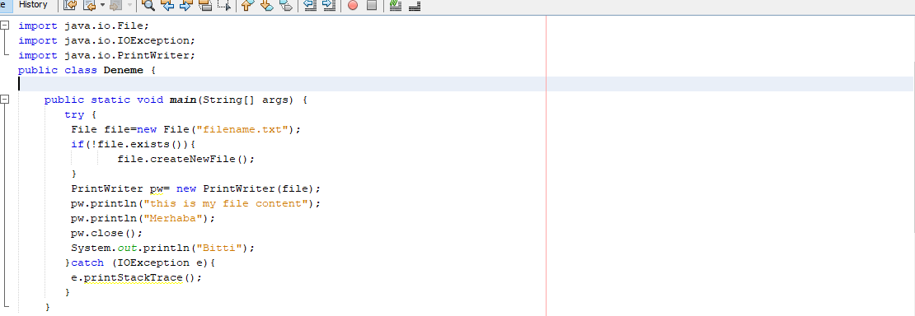
Örnek
// Metin dosyayası oluşturulamsı

Slide 9
PrintWriter Sınıfı
Program çalışırken eğer ornek.txt dosyası varsa, varolan dosyanın içeriği silinip yeni içerik olarak gönderilen metin yazılır.
Eğer ornek.txt dosyası yoksa, yeni bir dosya oluşturulup gönderilen metin yazılır.
Örnekte PrintWriter nesne kurucusuna FileOutputStream sınıfına ait bir nesne gönderilmiştir.
FileOutputStream nesne kurucusu ise parametre olarak String türünde bir değer almaktadır ve dosyanın adını göstermektedir.
Dosya isimleri seçerken Java’da kullanılan isimlendirme kuralları değil işletim sistemleri kuralları geçerlidir.

Slide 10
PrintWriter Sınıfı
Java’da dosya işlemleri sırasında FileNotFoundException kural dışı durumu oluşabilir.
Kural dışı durumu yakalamak için try-catch bloğu kullanılmalıdır.
Buradaki kural dışı durum sadece dosya açma işlemi yapan FileOutputStream nesne kurucusundan kaynaklanabilir. Bu yüzden try bloğu içerisine alınmalıdır.
FileNotFoundException tipi kural dışı durum, IOException sınıfına ait özel bir kural dışı durumdur.

Slide 11
OutputStreamWriter Sınıfı
Bu sınıfın görevi; verileri uygun karakter türüne dönüştürmektir. Örneğin; dosya yazma ve okuma işlemlerinde, Türkçe karakter farklılıkları yaşanabiliyor. Bu sınıf sayesinde karakter seti belirtilerek, Türkçe karakterlerin düzgün şekilde dosyaya yazılması sağlanabilir. Bu sınıfa ait dört adet yapılandırıcı mevcut. Sınıfa ait yapılandırıcılara aşağıda yer verilmiştir.
OutputStreamWriter(OutputStream out);
Bu yapılandırıcı tek parametreye sahiptir. Parametre olarak OutputStream sınıfı referansı verilebilir.
OutputStreamWriter(OutputStream out, Charset cs);
İkinci yapılandırıcı ise iki parametreye sahiptir. İlk parametreyle OutputStream sınıfı referansı, ikinci parametreyle de Charset ile hazırlanmış karakter seti
alabilir.
OutputStreamWriter(OutputStream out, CharsetEncoder enc);
Bu yapılandırıcı da ikinci sırada incelediğimiz yapılandırıcı gibidir. Karakter seti CharsetEncoder ile verilebilir
OutputStreamWriter(OutputStream out, String charsetName);
Bu yapılandırıcının tek farkı ikinci parametresidir. İkinci parametre olarak karakter seti String tipinde verilebilir.

Slide 12
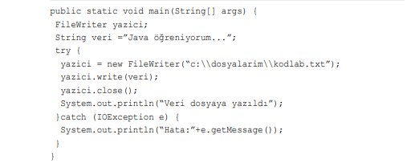
FileWriter Sınıfı
Bu sınıf sayesinde metinsel veri bütünlüğünü dosyaya yazabiliriz. Örneğin; String nesnesini yazdırabilmemiz gibi. Ayrıca bu sınıfı OutputStreamWriter sınıfı ile birlikte kullanmamız mümkündür. Aşağıdaki uygulamada String tipinde bir nesne içeriği dosyaya yazdırılıyor.
Yukarıda verilen uygulamayı incelediğimizde, gelişmiş sınıflar kullandıkça kodların azaldığını görüyoruz. Örneğin; FileWriter sınıfı yapılandırıcısına dosya yolu verilerek dosyayı yazılabilir hale getiriyoruz. Ayrıca önceki sınıflarla byte olarak veri yazdırabiliyorken, bu sınıf ile metinsel içerikleri doğrudan yazdırabiliyoruz.

Slide 13
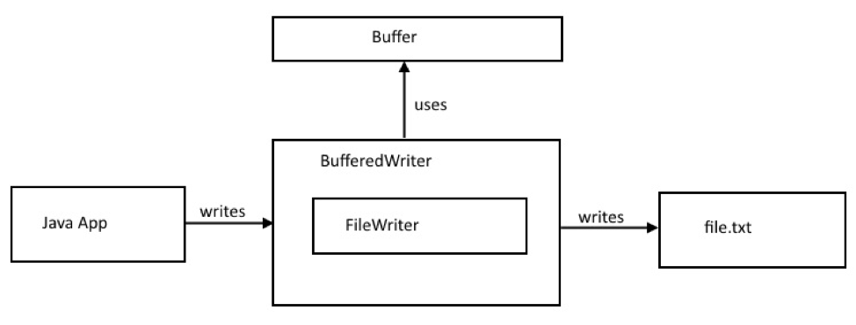
BufferedWriter Sınıfı
Bu sınıfın görevi, belirtilen verileri dosyaya kaynağa giden veri yoluna iletmeden evvel tamponlayarak performansını arttırmaktır. Sınıf içerisinde verileri tamponlamak amaçlı bir içsel dizi bulunur. Bu diziyi kullanarak, çeşitli boyutlarda veriyi tek seferde yazılacak kaynağa iletmek mümkündür. Sınıfın iki adet yapılandırıcısı mevcuttur. Birinci yapılandırıcısı Writer sınıfına ait bir referans alabilir. Diğer yapılandırıcısı ise iki adet parametreye sahiptir.
BufferedWriter(Writer out);
BufferedWriter(Writer out, int sz);
İkinci yapılandırıcı ilk parametreyle Writer sınıfına ait bir referans alırken, ikinci parametresiyle içsel dizi boyutu değerini alabilir.

Slide 14
StringWriter sınıfı
Bu sınıfın görevi, belirtilen String tipindeki nesneleri hedefe iletip yazmaktır. Sahip olduğu append() isimli metodlarla, veri birleştirme yapabilmektedir. Bu sınıf biri parametresiz diğeri tamsayı tipinde parametre alabilen iki yapılandırıcıya sahiptir.
Yapılandırıcılar:
• StringWriter();
• StringWriter(int initialSize);

Slide 15
Sonuç
Writer (yazıcı) sınıfları da Reader (okuyucu) sınıfları gibi soyut sınıflardır. Writer (yazıcı) sınıfından türemiş alt sınıflar ile belirtilen kaynaklara veri yazma işlemi gerçekleştirilebilir. Yani Reader (okuyucu) sınıflarına karşılık gelir. Ancak OutputStream sınıflarıyla da yazma işlemi yapılabiliyordu.
Writer (yazıcı) sınıfların karakter tipinden veri yazmaları ile diğer yazıcı sınıflara oranla gelişmiş bir fark gösterirler. Dolayısıyla tüm dillerden veri yazdırılırken herhangi bir veri kaybı yaşanmaz. Bu nedenle özellikle tercih edilen sınıflardır.

Slide 16
Kaynaklar
Java 8 standard edition.pdf
903469dda765f135ba3dd165b3baf7a0d8d3c8a2_dosya_449.pdf
https://tr.sierrasummit2005.org/956078-how-to-use-printwriter-and-AWEDKN
http://youtube.com/bmdersleri

Slide 17
İlginiz için teşekkürler…
Nesneye Dayalı Programlama Dersi
http://youtube.com/bmdersleri
Hazırlayan ve Sunan : Mubarak Ibrahim Elmi 1811404054 E-posta : mubarakibrahim277@gmail.com
Tarih : 06/06/2021
Sürüm : v2
Ders Yürütücüsü : Doç. Dr. İsmail KIRBAŞ

